Slide 1
Lập trình php1
PHP cơ bản 2

Slide 2
Mục tiêu
Hàm (function)
PHP và HTML

Slide 3
Phần 1

Slide 4
Hàm (function)
Hàm: là các khối mã (block code) có thể tái sử dụng và chỉ thực thi khi được gọi.
Hàm có sẵn và hàm tự định nghĩa
Tạo hàm: sử dụng từ khoá function, theo sau là tên hàm, dấu ngoặc đơn và một khối mã.
function ten_ham(){
//code here
}
Gọi hàm:
ten_ham();

Slide 5

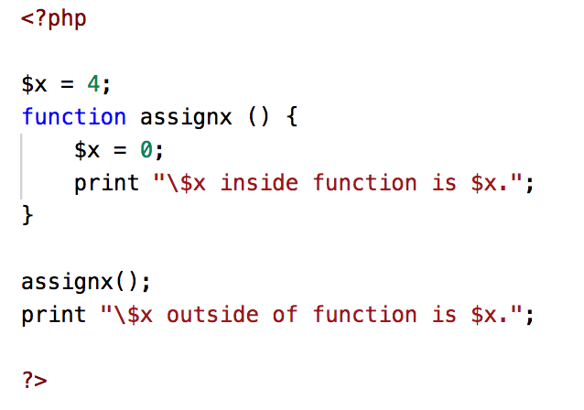
Hàm (function)
Được phép gọi hàm trước khi khai báo hàm thực hiện.
Ví dụ

Slide 6
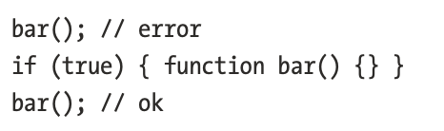
Tham số hàm (function parameter)
Hàm với điều kiện if: hàm chỉ được xác định khi điều kiện nhất định được đáp ứng.

Slide 7
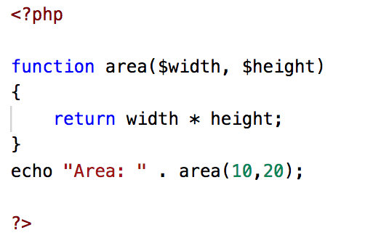
Hàm (function)
Hàm có tham số và trả về kết quả
function ten_ham(tham_so){
return gia_tri;
}
Ví dụ

Slide 8
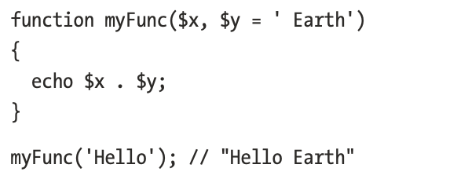
Hàm (function)
Hàm có tham số tuỳ chọn (optional parameter): có thể chỉ định các giá trị mặc định cho các tham số bằng cách gán cho chúng một giá trị bên trong danh sách các tham số. Sau đó, nếu đối số đó không được chỉ định khi hàm được gọi, thì giá trị mặc định sẽ được sử dụng thay thế.

Slide 9
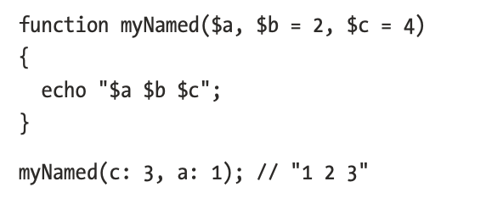
Hàm (function)
Named arguments (đối số được đặt tên): cho phép một đối số được truyền theo bấy kỳ thứ tự nào bằng cách chỉ định tên của tham số tương ứng với nó.
Tính năng này bổ sung cho optional parameter bằng cách cho phép bỏ qua các giá trị mặc định

Slide 10
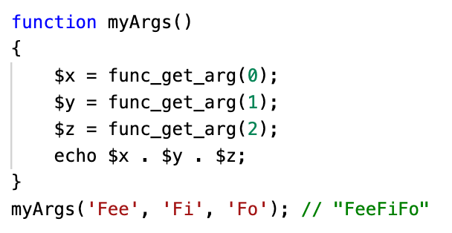
Hàm (function)
Variable parameter lists (Danh sách các tham biến): Hàm có thể được khai báo với nhiều đối số hơn.
func_get_arg : để nhận một đối số tại một thời điểm. Hàm này nhận một đối số duy nhất, là tham số được trả về, bắt đầu bằng 0

Slide 11
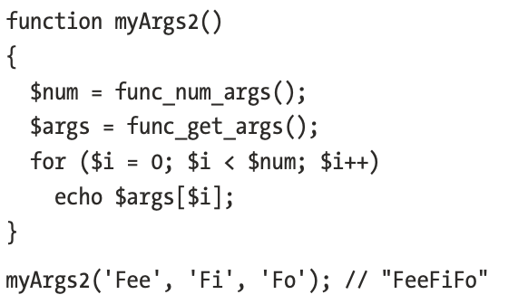
Hàm (function)
func_num_args: nhận số lượng đối số được truyền vào
func_get_args: trả về một mảng chứa tất cả các đối số đó.

Slide 12
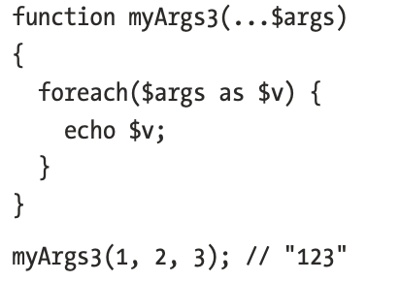
Hàm (function)
Từ PHP 5.6, danh sách các tham số có thể là một variadic parameter (tham số bất định), được biểu thị bằng dấu chấm lửng (…)
Variadic parameter hoạt động như một mảng và phải luôn là tham số cuối cùng trong danh sách.

Slide 13
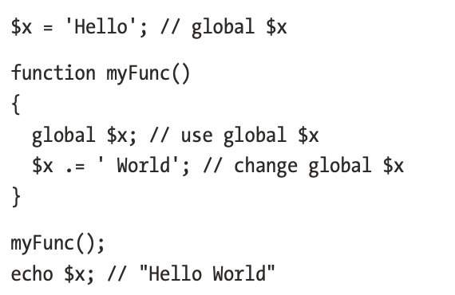
Anomynous functions
Theo mặc định, bất kỳ biến nào được sử dụng bên trong hàm đều bị giới hạn ở phạm vi local.
Ví dụ

Slide 14
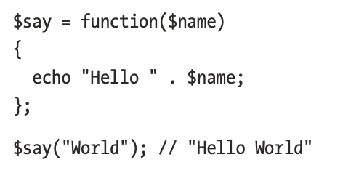
Anonymous function
Anonymous function (hàm ẩn danh): cho phép hàm được truyền dưới dạng đối số và được gán cho một biến. Biến sau đó có thể được gọi như một hàm.
Được định nghĩa như một hàm thông thường, không có tên cụ thể.

Slide 15
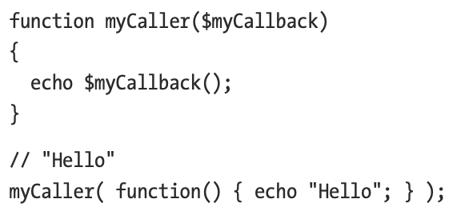
Anonymous function
Anonymous function được sử dụng như callback function.

Slide 16
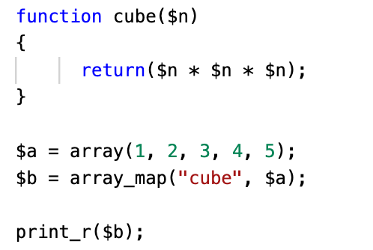
Anonymous function
Array_map() trả về một mảng chứa tất cả các phần tử của mảng arr1 sau khi đã áp dụng hàm callback
Ví dụ

Slide 17
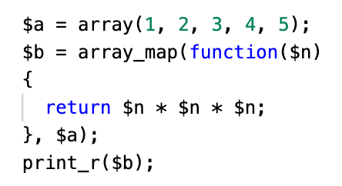
Anonymous function
Array_map() và anonymous function
Ví dụ

Slide 18
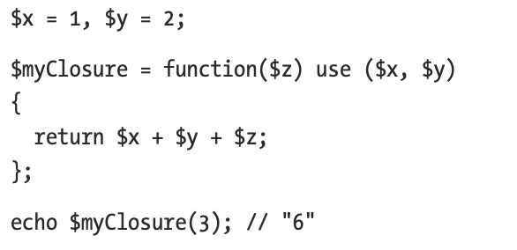
Closure
Closure là một anonymous function và nó có thể truy cập các biến bên ngoài phạm vi mà nó được tạo ra. Một đặc điểm nhận dạng Closure function là nó sẽ có từ khoá use phía sau tên của hàm.

Slide 19
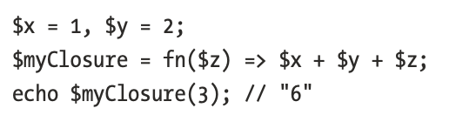
Arrow function
Arrow function: là một cú pháp ngắn gọn hơn của anonymous function (được giới thiệu từ PHP7.4).
Dùng từ khoá fn thay cho function
Chỉ cho phép một biểu thức trả về duy nhất và không sử dụng từ khoá return.

Slide 20
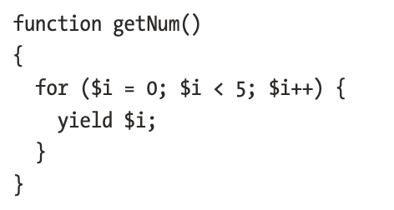

Generator
Generator: là một hàm được sử dụng để tạo ra một dãy các giá trị. Mỗi giá trị trả về với lệnh yield. Không giống như return, yield lưu trạng thái của hàm, cho phép tiếp tục (từ vị trí đã dùng) khi được gọi lại.
Ví dụ

Slide 21
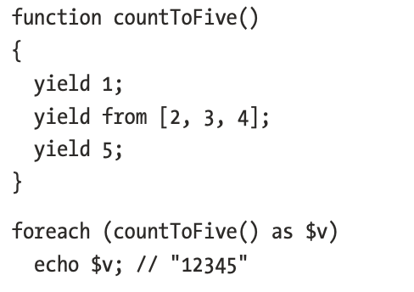
Generator
Generator: Trong PHP7, với lệnh yield from, cho phép yield giá trị từ generator khác, vòng lặp hoặc mảng khác.
Ví dụ

Slide 23
Phần 2

Slide 24
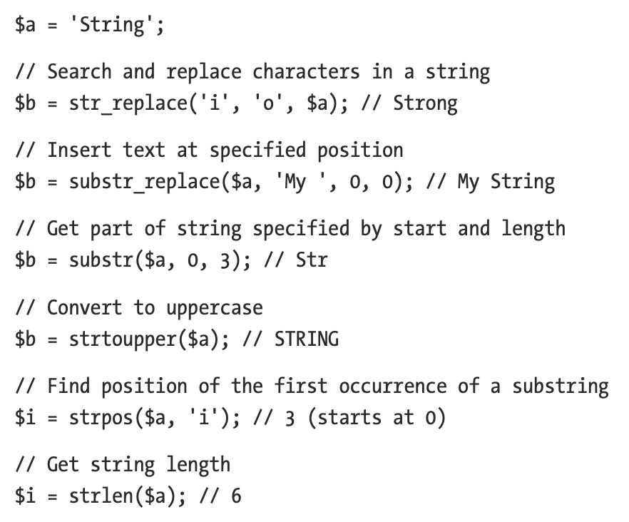
String function
PHP tích hợp sẵn một số hàm để xử lý và thao tác trên chuỗi.

Slide 25
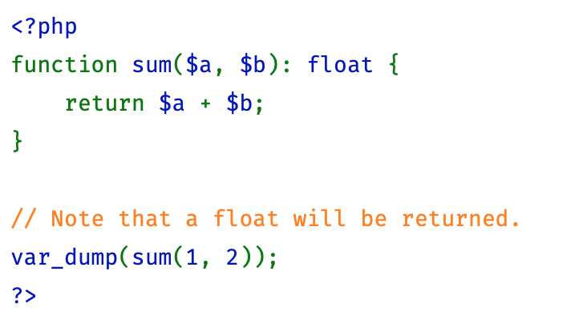
Return type declarations
PHP7 hỗ trợ khai báo kiểu trả về của hàm.
Kiểu trả về của hàm được khai báo sau danh sách tham số, bắt đầu bằng dấu hai chấm.

Slide 26
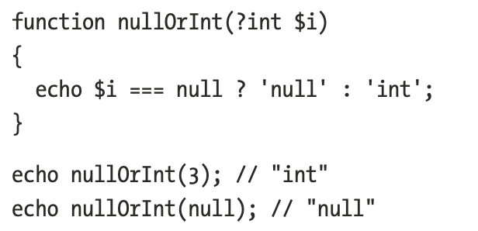
Nullable type
Từ PHP7.1, một kiểu khai báo được đánh dấu là nullable bằng cách đặt trước kiểu đó bằng dấu chấm hỏi.
Kiểu nullable cho phép giữ null ngoài bất kỳ giá trị kiểu nào được chỉ định

Slide 27
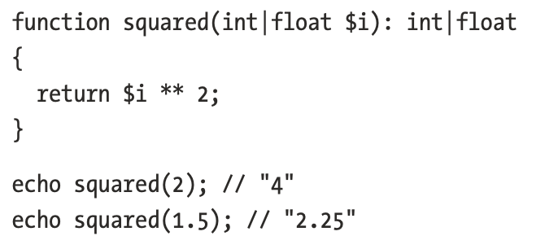
Union type
PHP8 giới thiệu union type cho phép khai báo kiểu dữ liệu với nhiều kiểu hơn thay vì 1 kiểu dữ liệu
Khi khai báo kiểu union, mỗi kiểu được phân tách bằng 1 thanh dọc (|)

Slide 28
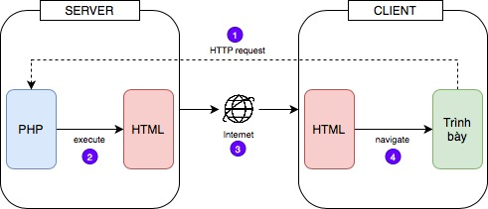
PHP và HTML
1. Người dùng yêu cầu 1 trang ( page) bằng cách nhập vào URL.
Ví dụ: localhost://php/index.php
2. Máy chủ chạy mã index.php (root của site).
Kết quả của quá trình này là HTML code
3. HTML code được gửi đến client thông qua internet
4. HTML code được thông dịch, sau đó kết xuất được hiển thị trong trình duyệt (browser)

Slide 29
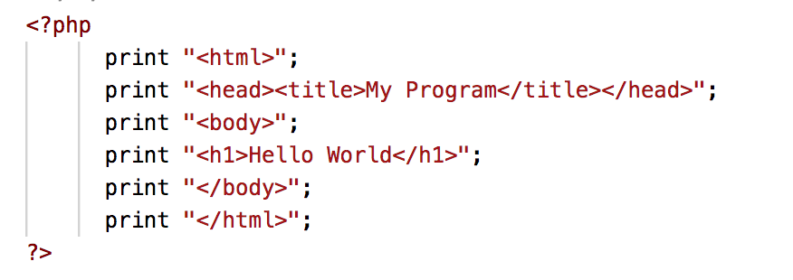
If…else… và HTML
Tạo trang HTML bằng code PHP

Slide 30
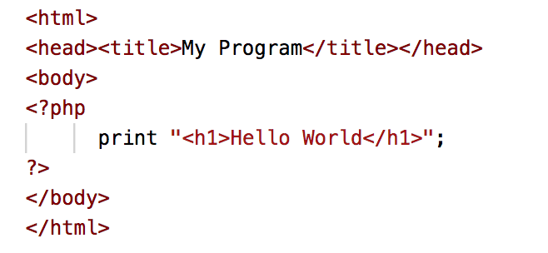
If…else… và HTML
Code PHP nằm trong HTML

Slide 31
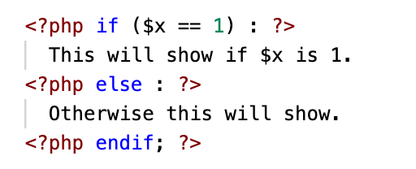
If…else… và HTML
Câu lệnh điều kiện xuất văn bản đến webpage: có thể chuyển đổi chế độ giữa HTML giữa các khối mã PHP.
Ví dụ:
PHP code
HTML

Slide 32
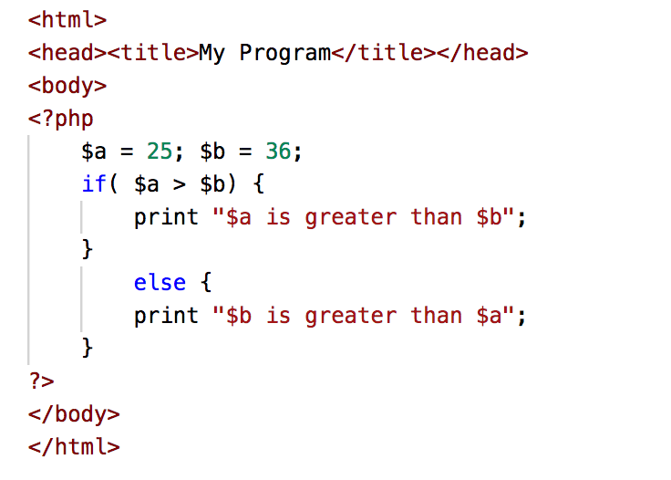
If…else… và HTML
HTML và lệnh If trong PHP.
Ví dụ:

Slide 33
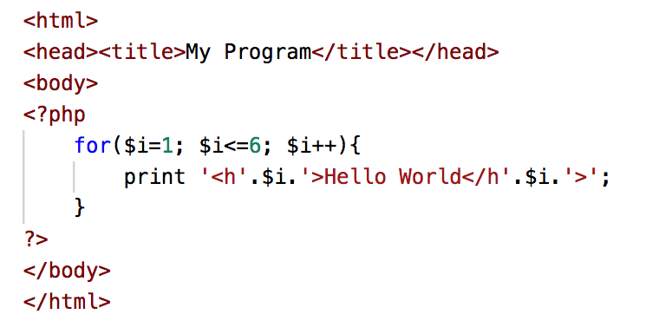
PHP và HTML
HTML (heading) và For trong PHP.
Ví dụ:

Slide 35
Sumarry
Hàm (function)
PHP và HTML

Slide 36


